Slide 1

ỦY BAN NHÂN DÂN QUẬN LONG BIÊN
THỂ DỤC LỚP 1
CHỦ ĐỀ 1: ĐỘI HÌNH ĐỘI NGŨ
Bài 1: GIỚI THIỆU CHƯƠNG TRÌNH – TRÒ CHƠI

Slide 2
MỤC TIÊU BÀI HỌC
Phẩm chất
- Đoàn kết, nghiêm túc, tích cực tập luyện trong hoạt động tập thể.
- Tích cực tham gia các trò chơi vận động, có trách nhiệm trong khi chơi trò chơi và hình thành thói quen tập luyện TDTT.
Năng lực đặc thù
- Biết thực hiện vệ sinh sân tập, thực hiện vệ sinh cá nhân để đảm bảo an toàn trong tập luyện.
- Biết thực hiện đúng một số quy định khi tập luyện.
- Biết cách chơi và tham gia vào trò chơi “Nhanh lên bạn ơi” tương đối chủ động.
Năng lực chung
- Tự xem trước các khẩu lệnh, cách thực hiện tư thế động tác.
- Biết phân công hợp tác trong nhóm để thực hiện các động tác và trò chơi.

Slide 3




NỘI DUNG BÀI HỌC
MỞ ĐẦU
KIẾN THỨC MỚI
LUYỆN TẬP
VẬN DỤNG

Slide 4
MỞ ĐẦU
KHỞI ĐỘNG
VIDEO KHỞI ĐỘNG

Slide 5
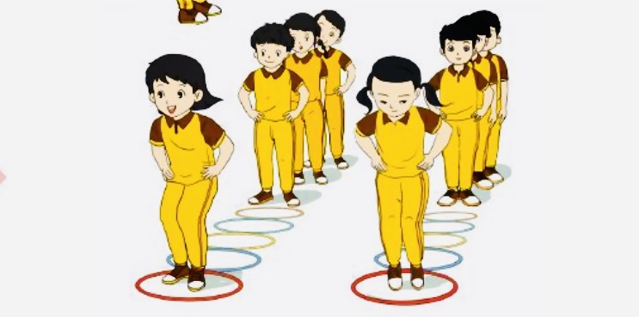
CHƠI TRÒ CHƠI “BẬT NHẢY THEO Ô”

Slide 6
KIẾN THỨC MỚI
GIỚI THIỆU MÔN HỌC
PHỔ BIẾN NỘI DUNG, YÊU CẦU MÔN HỌC

Slide 7
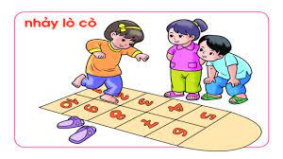
LUYỆN TẬP
CHƠI TRÒ CHƠI “NHẢY LÒ CÒ”

Slide 8
THẢ LỎNG
Video thả lỏng

Slide 9

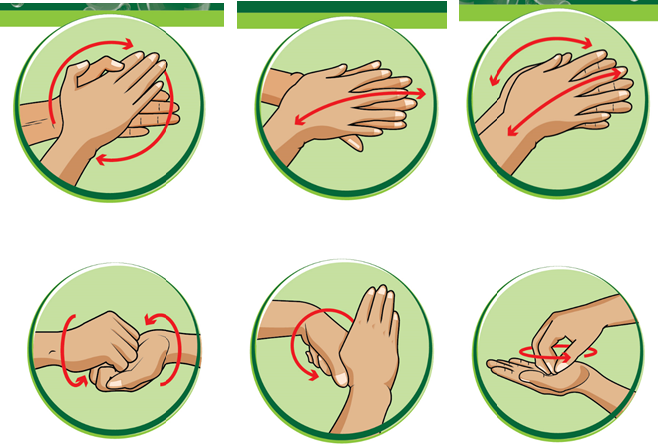
VẬN DỤNG
DẶN DÒ
Các con phải thường xuyên rèn luyện TDTT nâng cao sức khỏe và rửa tay đúng cách nhé!

